Slide 1
전략적팀전투(TFT) 어떻게 플레이해야 할까?
AI팀 16기 윤수창

Slide 2
목 차
서론. 전략적 팀 전투(Team Fight Tactics, TFT) 소개 및 분석 목표 정의
0. 데이터셋 간략 소개
1. 모델 학습: XGBoost
2. 특성 중요도
3. 궁극적으로 어떤 요소가 최종순위에 영향이 큰가?
결론. 승리를 위한 최적의 선택은?

Slide 3
서론. TFT란?
TFT(전략적 팀 전투)
- 2019년 6월 11일 공개된 리그오브레전드(League of Legends)의 새로운 자동전투형 게임 모드
- 기존의 오토체스 형태의 게임들을 모두 밀어내고 장르 1위에 랭크되어있다.
승리 조건
- 8인의 플레이어들은 공평하게 피 100 짜리 전략가로 게임을 시작한다.
- 매 라운드 다른 플레이어와 맞붙고, 배치한 유닛 간 자동전투를 통해 라운드의 승패가 결정된다.
- 라운드에서 패배한 유저는 전략가의 피가 깎이며, 피 0이 되면 게임에서 최종 탈락한다.
- 가장 마지막까지 생존한 유저는 1위로 최종 승리자가 된다.
- 가장 먼저 탈락한 8위부터 5위의 유저는 랭크 점수 차감, 4위 이상의 유저는 랭크점수를 획득한다.
예시) 1위 +35점, 2위 +25점, 3위 +18점, 4위 +10점,
8위 – 40점, 7위 – 30점, 6위 – 20점, 5위 - 16점(*감소 수치가 증가 수치보다 소폭 크다)

Slide 4
서론. 문제 정의
“가장 효율적으로 티어를 올릴 수 있는 TFT 덱은 무엇인가?”
하루에 플레이 가능한 시간이 한정된 직장인 유저들의 게임 만족도를 고려,
50%확률로 점수를 획득하거나 실패한다면, 랭크시스템의 티어를 올릴 수 없다.
확률적으로 3위 이내로 생존할 수 있는 덱을 찾는다면?
최상위 티어(Challenger, 챌린저)의 경기 데이터를 바탕으로
1) 가장 많이 1위를 차지한 덱을 살펴보고,
2) 게임 내에서 유저가 선택할 수 있는 전략적인 요소와 그 영향력을 파악하여,
3) 3위 이내에 생존 가능한 덱을 예측하고 성능을 검증한다.

Slide 5
0. 데이터셋 간략 소개
“챌린저 티어의 6677개 게임데이터”
데이터셋 소개
augments: 유저가 게임 내에서 선택한 증강체(팀 전체에 적용되는 고유 효과)
companion: 유저의 전략가(캐릭터 꾸미기) 형태 표시
gold_left: 유저가 게임 종료 시점에 보유한 골드량
last_round: 유저의 최종 생존 라운드, level: 유저의 최종 레벨, placement: 유저의 최종 순위
players_eliminated: 유저가 다른 유저의 전략가를 피 0으로 만든 횟수, puuid: 유저의 고유 아이디
time_eliminated: 유저가 게임 종료 시점까지 플레이타임
total_damage_to_players: 유저가 다른 유저의 전략가에게 준 총 피해량
traits: 유저가 선택한 시너지 조합, units: 유저가 배치한 유닛들
*목표: augments, gold_left, level, traits, units 를 바탕으로 placements 예측

Slide 6
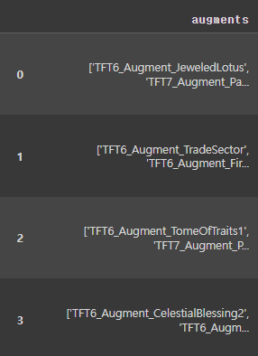
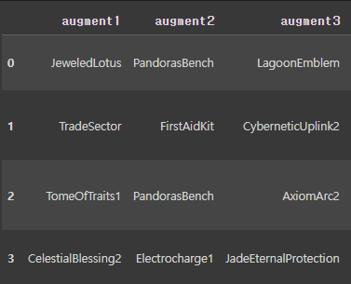
0-1. 데이터 특성공학
Augments: 플레이어가 선택한 증강체 3개
증강체들이 리스트 형태로 들어있어
한 눈에 파악하기 어려운 상태여서,
컬럼 별 1개의 증강체 형태로 분리
기존의 augments 특성은 삭제,
augment1, augment2, augment3 사용

Slide 7
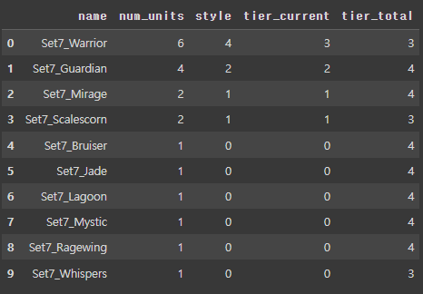
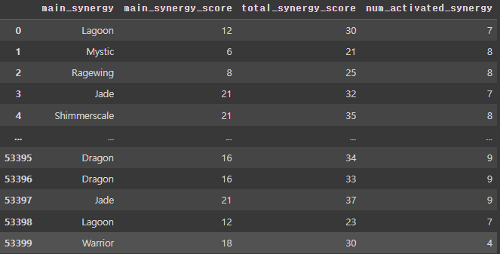
0-1. 데이터 특성공학
Traits: 배치한 유닛 간 시너지조합 관련 특성
플레이어마다 위와 같은 json 형태의 새로운 데이터프레임이 들어있고, 이를 활용하기 위해 특성 추가 필요
53400 플레이어들이 선택한 메인 시너지조합과 해당 시너지에 속한 유닛들의 수를 곱하여 새로운 ‘시너지점수‘ 특성들을 생성

Slide 8

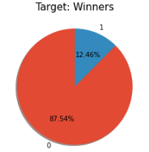
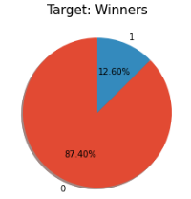
1. 모델 학습
타겟: 최종순위(placement)가 1위인가? Classification 예측 모델 생성
‘winners’ 컬럼 생성: 최종순위가 1위인 경우 True, 아니라면 False
기준모델: winners 컬럼의 최빈값인 False로 예측
학습셋의 winners 비율, 테스트셋의 winners 비율 비교
기준모델의 정확도는 약 0.875
8명중 1등이 아닐 확률과 일치,
데이터셋의 비율과 유사

Slide 9
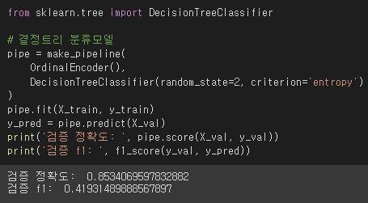
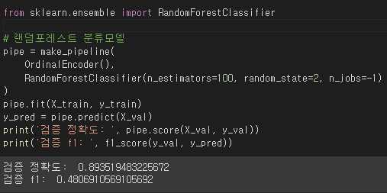
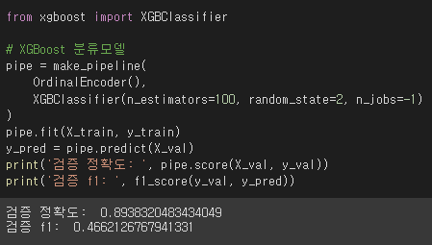
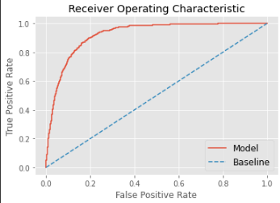
1-1. 모델 선택 및 최적화: XGBoost
1. 모델학습
결정트리, 랜덤포레스트, XGBoost 모델로 1차적인 성능 비교 결과,
성능이 가장 좋았던 XGBoost 분류 모델을 채택,
RandomizedCV를 통해 최적의 하이퍼파라미터 설정 후 Roc Curve 확인.
즉, 만든 모델은 92.2%의 정확도로 1위 예측이 가능하다.

Slide 10
2. 특성 중요도 파악
“더 큰 영향력을 가진 특성이 있을까?”
분석 목적
여러 특성들이 모델의 예측 과정에 미친 중요도를 알아보기
방법
PDP 1특성 Plot을 활용하여 특성과 타겟의 상관관계 파악

Slide 11
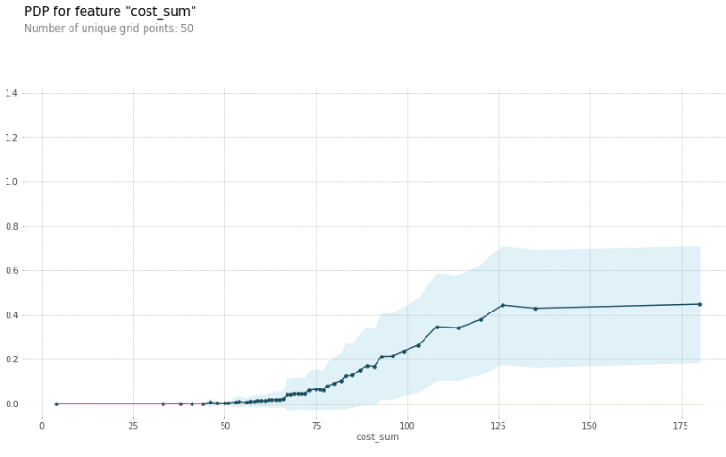
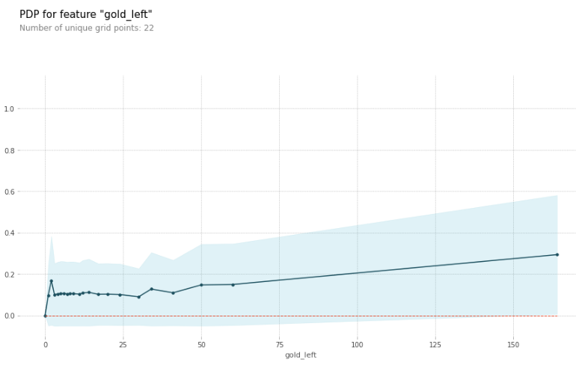
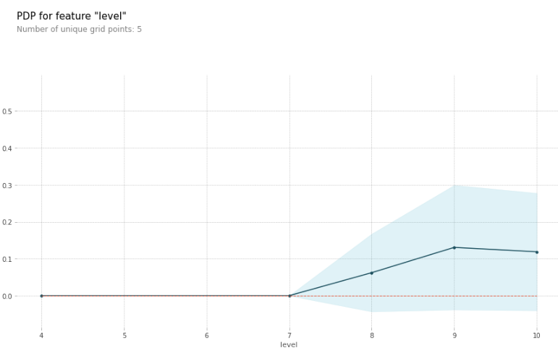
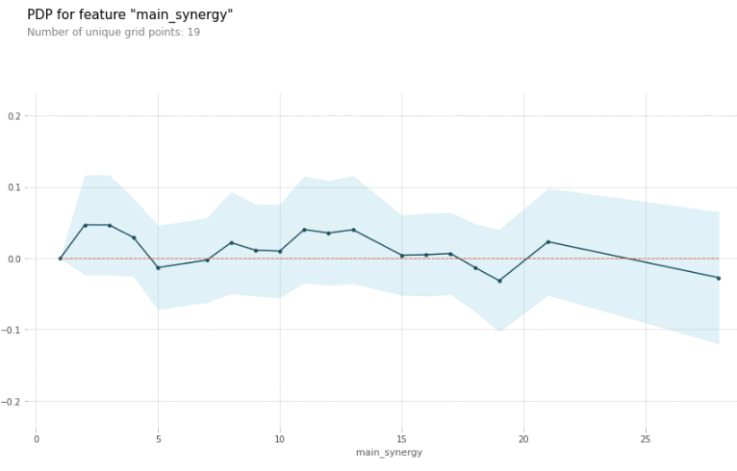
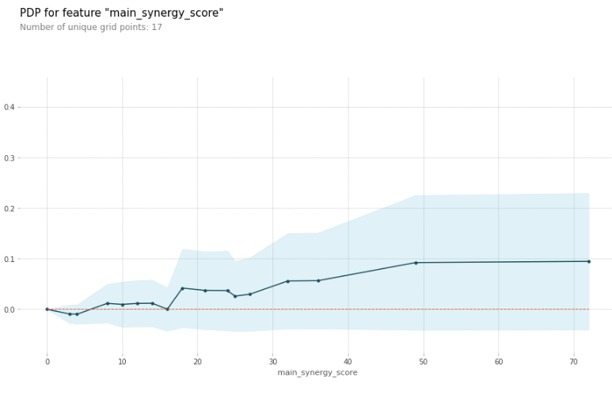
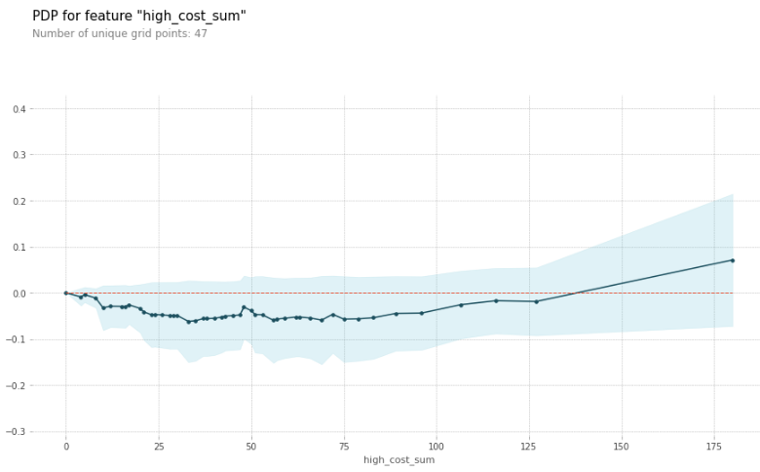
2-1. 특성별 PDP Plot: 메인시너지 소속 유닛에 투자하면 유리하다
2. 특성 중요도 파악
유닛 배치에 소모한 총 골드
최종 보유 골드량
최종 플레이어 레벨
배치한 메인 시너지 종류
배치한 메인 시너지 점수
High-Cost 유닛에 소모한 총 골드

Slide 12
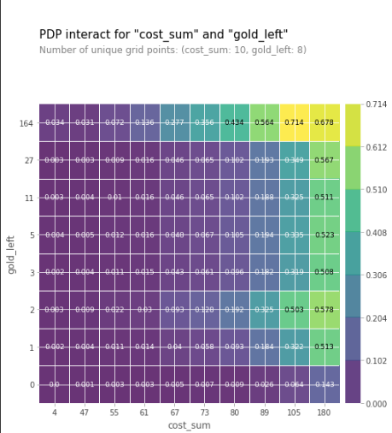
3. 모델 해석: 어떤 요소가 최종순위에 영향이 큰가?
총 소모한 골드 - 최종 보유한 골드:
소모한 총 비용이 많을 수록, 덱이 강해진다.
But, 보유한 골드를 모두 쏟아부어서 덱을 강화한다고 무작정 승리하는 것은 아니다.
게임 내에서도 뒤가 있는 투자가 필요하다.

Slide 13
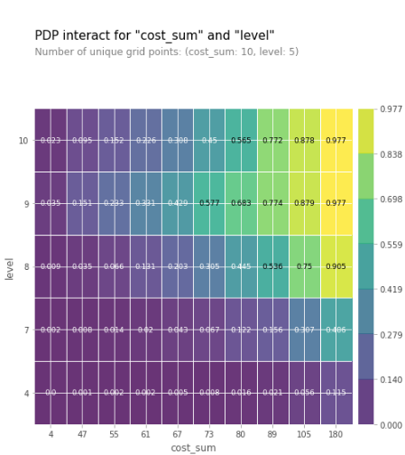
3. 모델 해석: 어떤 요소가 최종순위에 영향이 큰가?
총 소모한 골드 - 레벨: TRADE-OFF 관계
소모한 비용이 많을수록 덱이 강해진다.
But, 레벨이 8레벨 이상이면 우승할 확률이 존재한다. 물론 9레벨 이상까지 레벨에 투자할 수 있다면 Best!
레벨을 올리는 것도 골드를 소모한다.
8레벨에서 여러 유닛을 3성작을 해줄 수 있다면?
승리할 확률은 충분하다.
*3성작: 동일한 유닛 9마리 획득, 유닛 cost 9배

Slide 14
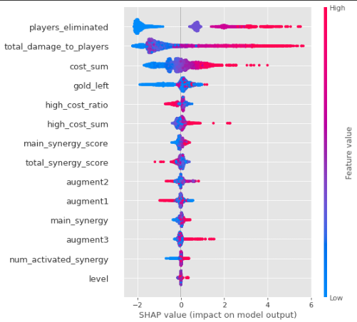
3. 모델 해석: 어떤 요소가 최종순위에 영향이 큰가?
전체 특성 중요도 요약:
(Players_eliminated 와 total_damage_to_players는 데이터 리커지로 제외)
*양의 상관관계:
Cost_sum : 전체 유닛 배치에 소모된 총 비용
High_cost_sum : 고코스트 유닛 배치에 소모된 총 비용
Augment3 : 세번째로 선택한 증강체
*음의 상관관계:
Augment1, augment2 : 증강체1, 증강체2
High_cost_ratio: 고코스트 유닛이 총비용에서 차지하는 비율

Slide 15
결론
전략적 팀전투의 승리를 위한 최적의 선택은?
메인 시너지 소속 유닛에 투자를 아끼지 않아야한다.
유닛의 코스트 상관없이, 3성작이 가능하다면 해준다.
최소 8레벨 이상 레벨에 투자해야 승리할 확률이 높다.

